Slide 1

ΕΞΩΤΕΡΙΚΗ ΠΟΛΙΤΙΚΗ
Δρ. Σοφία Τυπάλδου
sofia.tipaldou@panteion.gr
Νέο Κτίριο, ΣΤ-19
Ωρες γραφείου: Τρίτη 12.00-13.00 & Τετάρτη 14.00-15.00 (με ραντεβού)

Slide 2

KΕΦΑΛΑΙΟ 4
Όλες οι ιδέες, οι ορισμοί και τα διαγράμματα της παρουσίασης είναι από το βιβλίο των Pevehouse & Goldstein

Slide 3
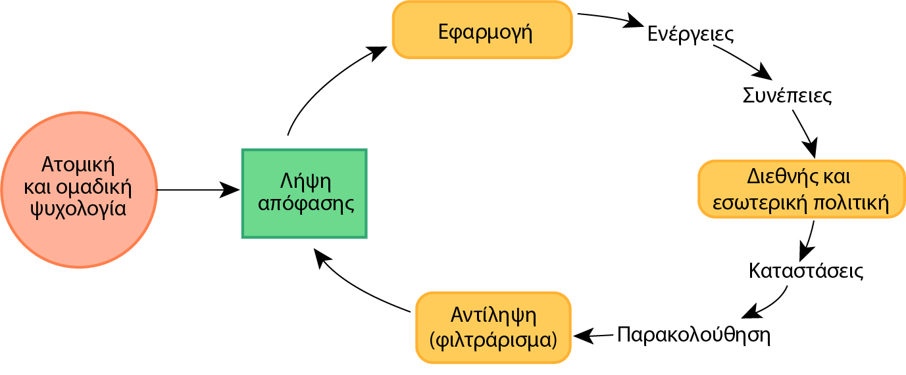
ΜονΤΕλα λΗψης αποφΑσεων 1: Η λΗψη αποφΑσεων ως χειρισμοΙ
Πηγή: Pevehouse & Goldstein (2021), σελ. 130.

Slide 4
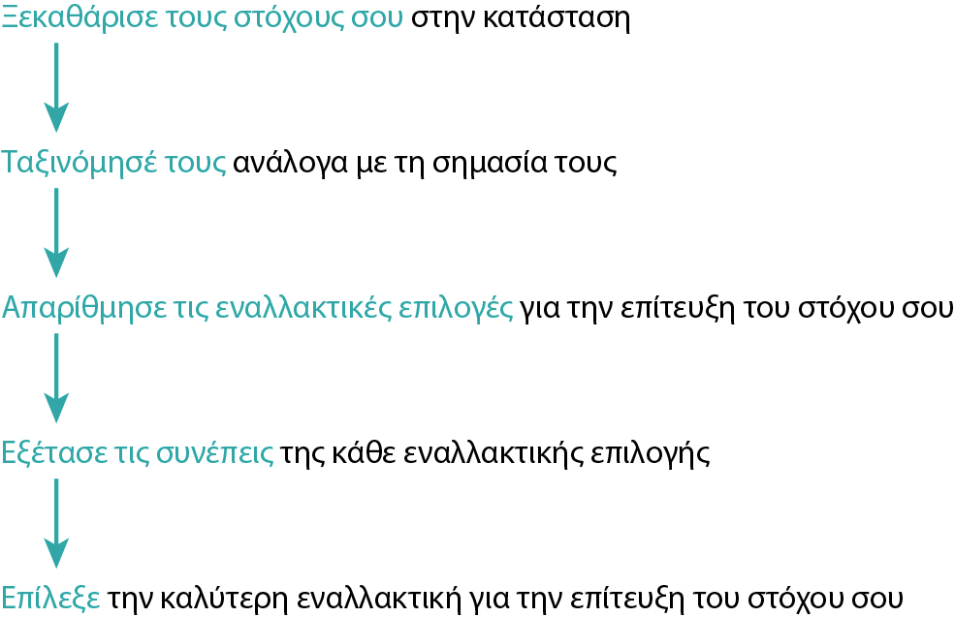
ΜοντΕλα λΗψης αποφΑσεων 2: ΟρθολογικΟ μοντΕλο λΗψης αποφΑσεων
Πηγή: Pevehouse & Goldstein (2021), σελ. 131.

Slide 5
ΜΟΝΤΕΛΑ ΛΗΨΗΣ ΑΠΟΦΑΣΕΩΝ 3: ΜΟΝΤΕΛΟ ΟΡΓΑΝΩΣΙΑΚΗΣ ΔΙΑΔΙΚΑΣΙΑΣ
Τόσο οι υπεύθυνοι χάραξης πολιτικής όσο και οι χαμηλόβαθμοι υπάλληλοι βασίζονται σε μεγάλο βαθμό σε τυποποιημένες αντιδράσεις ή τυποποιημένες επιχειρησιακές διαδικασίες

Slide 6
ΜΟΝΤΕΛΑ ΛΗΨΗΣ ΑΠΟΦΑΣΕΩΝ 4: ΚΥΒΕΡΝΗΤΙΚΟ ΜΟΝΤΕΛΟ ΔΙΑΠΡΑΓΜΑΤΕΥΣΗΣ
Ένα μοντέλο που βλέπει τις αποφάσεις εξωτερικής πολιτικής ως απόρροια μιας διαπραγματευτικής διαδικασίας μεταξύ διαφόρων κυβερνητικών υπηρεσιών με σχετικά αποκλίνοντα συμφέροντα από την έκβασή της.

Slide 7
Υπεύθυνοι λήψης αποφάσεων
Σε τί βαθμό είναι σε θέση οι εθνικοί ηγέτες (ή πολίτες) να παίρνουν ορθολογικές αποφάσεις που είναι προς το εθνικό συμφέρον; (ρεαλιστική θέση)
Οι ατομικές αποφάσεις αντικατοπτρίζουν τις: αξίες & πεποιθήσεις, μοναδικές προσωπικότητες, προσωπικές εμπειρίες, πνευματικές ικανότητες και το προσωπικό στυλ λήψης αποφάσεων των υπεύθυνων λήψης αποφάσεων
Τρεις συστηματικές αποκλίσεις από το ορθολογικό μοντέλο:
Εσφαλμένες αντιλήψεις & επιλεκτικές αντιλήψεις
Συναισθηματικές προκαταλήψεις
Γνωσιακές προκαταλήψεις

Slide 8
Ομαδική ψυχολογία
Από τη μία προωθεί ορθολογισμό
Από την άλλη εισάγει νέες πηγές ανορθολογισμού
Ομαδική σκέψη (Groupthinking)
Τάση προς αισιοδοξία για πιθανότητες επιτυχίας

Slide 9
Εσωτερικές επιρροές
Γραφειοκρατικές υπηρεσίες
Ομάδες συμφερόντων
Στρατιωτικο-βιομηχανικό σύμπλεγμα
Κοινή Γνώμη
Νομοθετικά σώματα

